Slide 1
Бустер – Нуклотрон, методы оценки параметров ВЧ
ОИЯИ, Ускорительное отделение, НЭОРС

Slide 2
Бустер
Для минимизации вероятности выхода из строя предусилителя бустера требуются следующие модернизации:
разработать устройство защиты по начальной частоте;
обеспечить защиту по превышению напряжения на выходном каскаде предусилителя;
Для повышения удобства работы требуется разработать новое ПО:
оптимизировать процедуру выставления токов в лампах станций;
обеспечить централизованность управляющих программ;
добавить возможность изменять K и B, не снимаю цикла.
Предстоящие модернизации существующей электроники:
имитатор магнитного поля;
устройство определения положения пучка;

Slide 3
Нуклотрон
Предстоящие разработки и модернизации:
фазовый детектор;
усилитель подмагничивания феррита;
устройство для генерации формы и амплитуды ускоряющего напряжения (AWG);
блок, позволяющий регулировать токи в лампах станций Нуклотрона раздельно;
устройство определения положения пучка (аналогичное бустеру)
модернизация ускорительного тракта, переход к новым компонентам и стандартам;

Slide 4
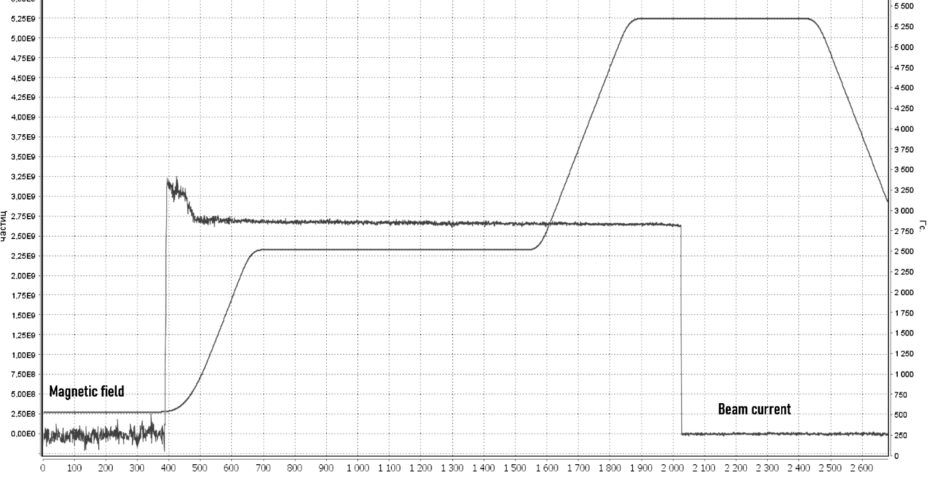
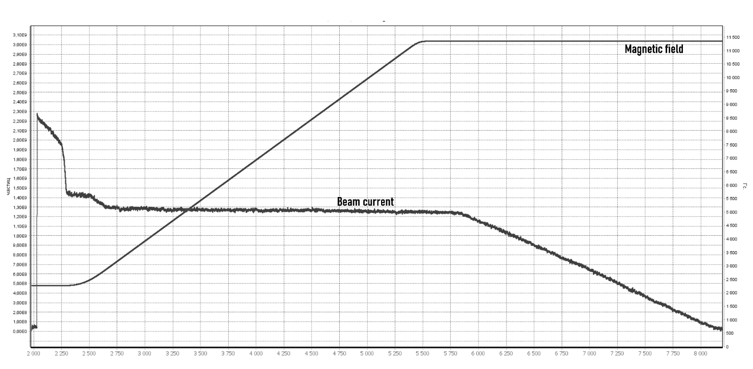
Введение
Оптимизация параметров ВЧ напряжения станций бустера и Нуклотрона является ключевой задачей, решение которой позволит снизить потери ионов при захвате и ускорении. Анализ и расчет синхронной фазы, напряжения отсечки, темпа роста магнитного поля, размера ВЧ акцептанса, метода оценки синхротронной частоты и прочего поможет разработать методику наиболее эффективной работы ВЧ станций.
Итог такой работы должна стать программа, позволяющая каждому правильно настроить параметры ускоряющего напряжения. Также на основе измеряемых величин необходимо сделать диагностику.

Slide 5
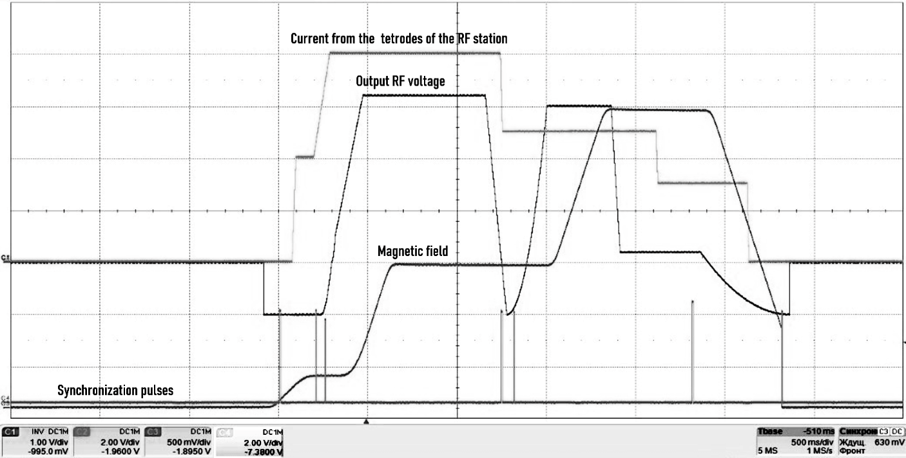
Оценка равновесной фазы в зависимости от темпа роста магнитного поля
$$∆p=\frac{2πZeρR}{Aβc} \frac{dB}{dt}$$
где $∆p$ прирост импульса за оборот
$$∆E=βc∆p={\frac{Ze}{A}V}_{rf0} cos\left(φ\right)$$
где $∆E$ прирост энергии за оборот
$$V_{rf0} cos\left(φ_{s}\right)=2πρR\frac{dB}{dt}$$
$$cos\left(φ_{s}\right)=\frac{2πρR}{V_{rf0}}\frac{dB}{dt}$$
Рис.1. Зависимость ускоряющего напряжения и магнитного поля от времени в миллисекундах, импульсы синхронизации

Slide 6
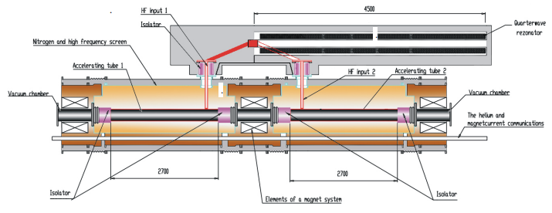
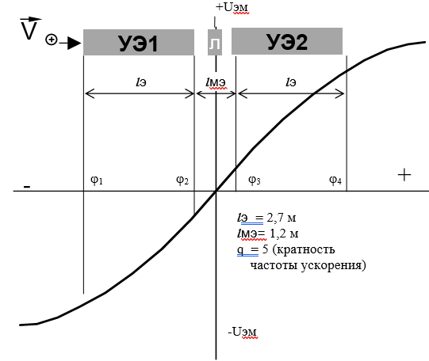
Оценка темпа роста магнитного поля
$$∆E={eV}_{rf} sin\left(φ\right)$$
$$φ_{3}=\frac{l_{мэ}}{2}\frac{2π}{P}q=0,015q$$
$∆E_{max} =2{eV}_{0}( sin\left(φ_{4}\right)−sin\left(φ_{3}\right)$)
$$φ_{4}=\left(\frac{l_{мэ}}{2}+l_{э}\right) \frac{2π}{P}q=0,0824q$$
$$K=\frac{∆E_{max}}{\frac{Ze}{A} V_{rf0}} =2\left( sin\left(φ_{4}\right)−sin\left(φ_{3}\right)\right)=0,65$$
Cинхронная фаза в Нуклотроне $≅$ 20 градусов

Slide 7
Необходимый набор энергии за оборот:
$$∆E={\frac{Ze}{A}V}_{rf0}=K_{э}{\frac{Ze}{A}V}_{rf}$$
$$V_{rf0}=KV_{rf}$$
$${\frac{Ze}{A}V}_{rf0}\cos\left(φ_{s}\right)=RP\frac{dB}{dt}=22 м∗251,5 м∗1,5\frac{Тл}{c}=8,3 кэВ$$
$$\frac{Ze}{A}V_{rf0}\cos\left(φ_{s}\right)=\frac{Ze}{A}KV_{rf}\cos\left(φ_{s}\right)$$
$\frac{Ze}{A}KV_{rf}\cos\left(φ_{s}\right)=8,3 кэВ$
$V_{rf}=\frac{8,3 кэВ}{K\cos\left(φ_{s}\right)}\frac{A}{Ze}=33,8 кВ$
При настоящей амплитуде 8 кВ, имеем:
$$RP\frac{dB}{dt}=\frac{Ze}{A}KV_{rf}\cos\left(φ_{s}\right)$$
$$\frac{dB}{dt}=\frac{ZeKV_{rf}\cos\left(φ_{s}\right)}{ARP}=0,36\frac{Тл}{c}$$

Slide 8
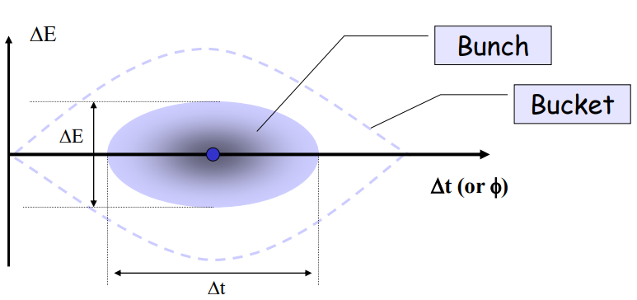
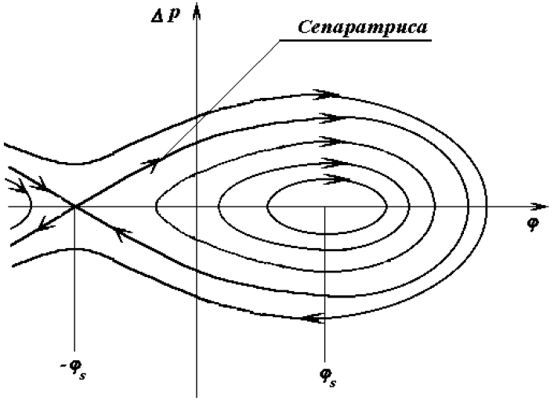
ВЧ Акцептанс, продольный фазовый объем
$$∆p_{cen.max}=\frac{2Ω_{s}p_{s}}{qηω_{S}}\sqrt{1−φ_{s}ctg⁡(φ_{s})}$$
$$∆φ_{max}=\frac{qηE_{s}}{p_{s}R_{S}Ω_{s}} {\left(\frac{∆E}{E_{S}}\right)}_{max}$$
$$S=\int{\frac{∆p}{m_{0}c}dφ →продольный фазовый объем }$$
$${\left(\frac{∆E}{E_{S}}\right)}_{max}=β\left(\frac{eV_{rf0}}{πqηE_{s}}\right)\left(2\cos\left(φ_{s}\right)−\left(π−{2φ}_{s}\right)sin⁡(φ_{s})\right)$$
Тогда наибольшее значение продольного фазового объема:
$$S_{cen}=16F(cosφ_{s})\sqrt{\frac{γeV_{rf0}}{2πqηm_{0}c^{2}}}$$

Slide 9
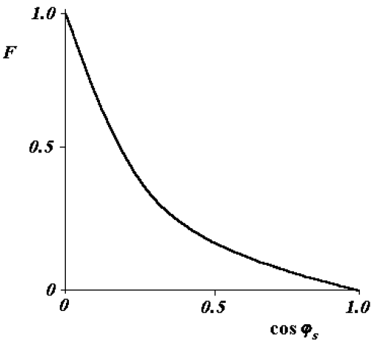
где функция F изменяется от 0 до 1 и имеет вид (рисунок 2):
$$F=\frac{1}{8\sqrt{2}}\int{\sqrt{sinφ+sinφ_{s}−\left(φ−φ_{s}\right)cosφ_{s}}dφ}$$
Рассмотрим изменение продольного фазового объема при смене кратности в Нуклотроне:
$$K=\frac{∆E_{max}}{\frac{Ze}{A} V_{rf0}}≅0,53 где{ V}_{rf0}=K∗V_{rf}$$
$$cos\left(φ_{s}\right)=\frac{2πρR}{V_{rf0}}\frac{dB}{dt} →\cos_{5}\left(φ_{s}\right)<\cos_{4}\left(φ_{s}\right)$$
Рис.2. $F(cosφ_{s})$
$$F_{4}<F_{5} →S_{4^{∗}cen}<S_{5^{∗}cen}$$

Slide 10
Калибровка ВЧ бустера с помощью измерения синхротронной частоты
$$Ω_{s}=\sqrt{\frac{qZeV_{rf0}ηsin{(φ}_{S})}{A2πR_{s}p_{s}}}$$
Процедура измерения:
Для измерения синхротронной частоты в бустере необходимо оцифровать сигнал пучка с быстрого трансформатора тока. Время оцифровки и частота выборки ацп зависит от конкретных аппаратных решений, применяемых при данной процедуре.
Одновременно с оцифровкой сигнала с быстрого трансформатора тока желательно выполнять оцифровку ВЧ сигнала. Это позволит правильно определить продольную положение банча.
Для возмущения синхротронных колебаний необходимо изменить фазу ВЧ сигнала приблизительно на ${20}^{°}.$
Средняя продольная протяженность банча может быть посчитан как:
$$\left\langle φ\right\rangle =\frac{2π}{T}\int_{−\frac{T}{2} }^{\frac{T}{2}}{I_{b}\left(t\right)tdt}$$

Slide 11
Датчик положения пучка и устройство возмущения фазы ВЧ напряжения
Датчик положения пучка
DC сост.
+X и -Х
~(+X, -X)
Два плеча обработки входных сигналов
(фильтры и детекторы)
Схема сравнения
и усиления
Смещение пучка
Положение пучка
DC Σ
Сигналы с пикапов (+х, -х, Σ)
~Σ
Схема определения
интенсивности
DC Σ
Схема коррекции (нормирования)
Транслятор
Сиг. упр.
Схема выделения модуля
$$\left|упр\right|$$
Формирования амп.
упр. имп.
Сиг. усил.
Сиг. смещ.
Генератор импульсов
Развязывающий трансформатор
Упр. имп.
Такт. имп

Slide 12
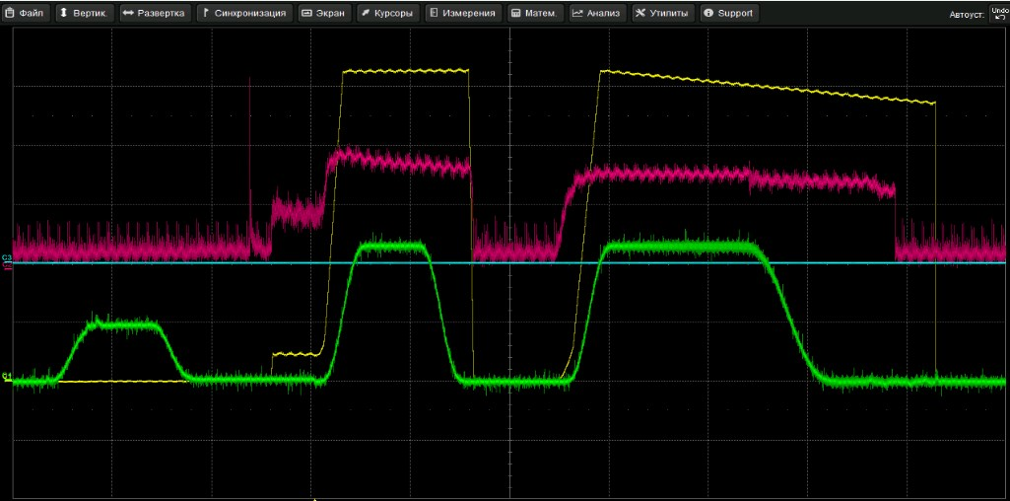
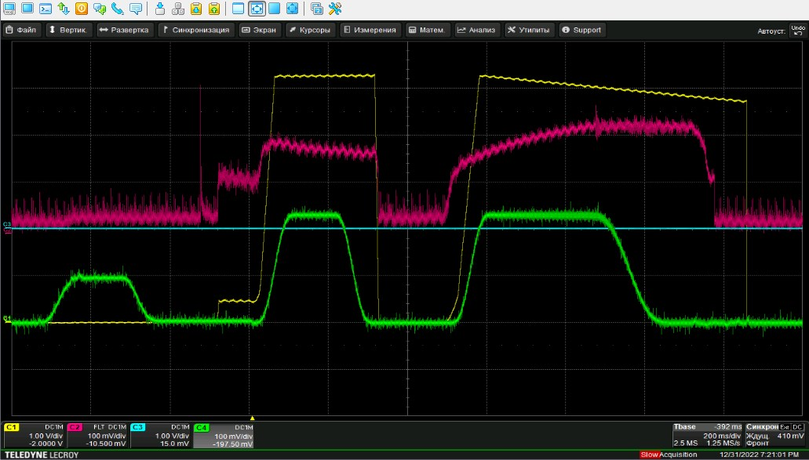
На рисунке 3 изображена орбита без влияние добавочной производной магнитного поля и с влиянием соответственно. Замешивание производной происходило за счет транслятора. Добавка была постоянной по времени.
Рис.3. Зависимость положения пучка от времени в миллисекундах

Slide 13
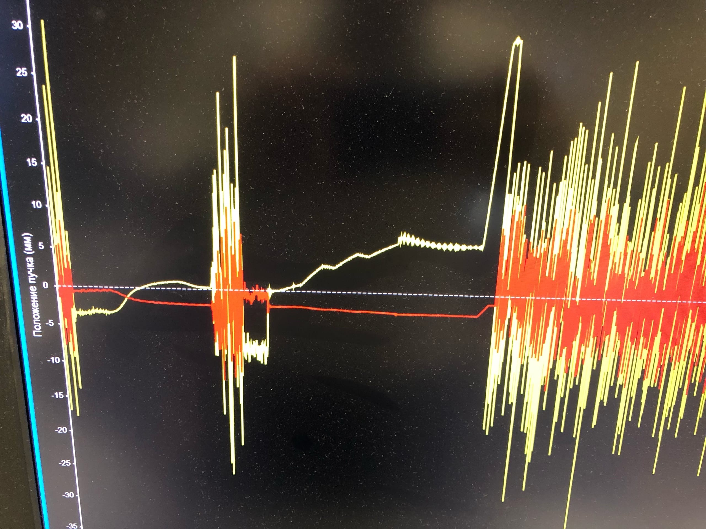
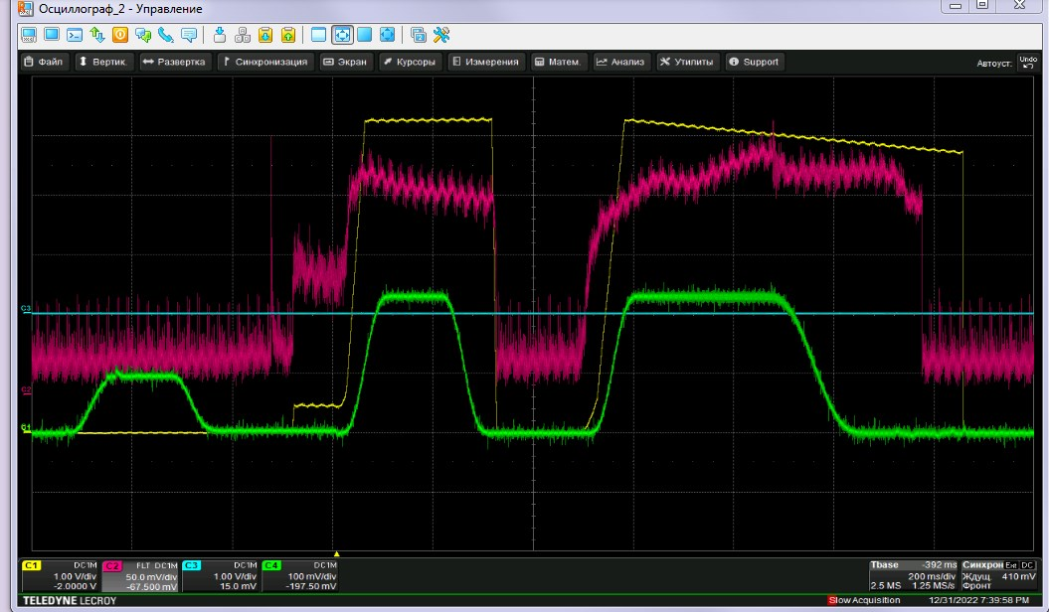
На рисунке 4 изображена орбита при влияние пилообразного управляющего сигнала. Замешивание производной происходило за счет токовой петли транслятора.
Рис.4. Зависимость положения пучка от времени в миллисекундах

Slide 14
Итоги
Ведутся разработки аппаратных решений, которые позволят не только повысить надежность и удобства работы с ВЧ станциями бустера и Нуклотрона, но и предположительно улучшить захват и ускорение.
Планируется разработка программы, позволяющая каждому правильно настроить параметры ВЧ напряжения.

Slide 15
Спасибо за внимание

